Slide 1

E-COMMERCE LIVRO Laboratório de Engenharia de Software – 5º Semestre - 2025
Samuel Assis Bazone
Análise e Desenvolvimento de Sistemas

Slide 2
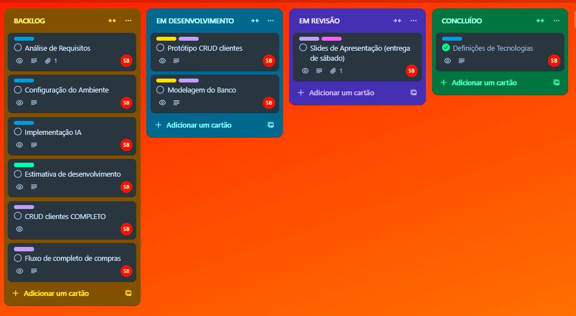
ENTREGA – 30/08/2025
https://trello.com/b/2b0kenFL/meu-quadro-do-trello

Slide 3
TEMA – E-COMMERCE LIVROS
O projeto tem como objetivo o desenvolvimento de um sistema de e-commerce para livros, contemplando funcionalidades de cadastro de produtos e clientes, controle de estoque, gerenciamento de vendas eletrônicas e suporte a processos de troca. O sistema oferece mecanismos de pesquisa, filtros de consulta e acompanhamento de pedidos, além de garantir a rastreabilidade de transações e a integridade dos dados.
Adicionalmente, o sistema incorpora recursos de análise de vendas e um módulo de recomendação personalizada com IA generativa, permitindo sugerir títulos aos clientes com base em histórico de compras e preferências.

Slide 4






Tecnologias

Slide 5
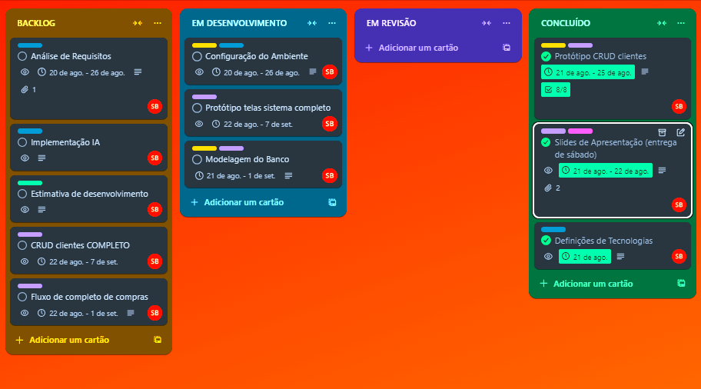
ENTREGA – 30/08/2025
https://trello.com/b/2b0kenFL/meu-quadro-do-trello

Slide 6
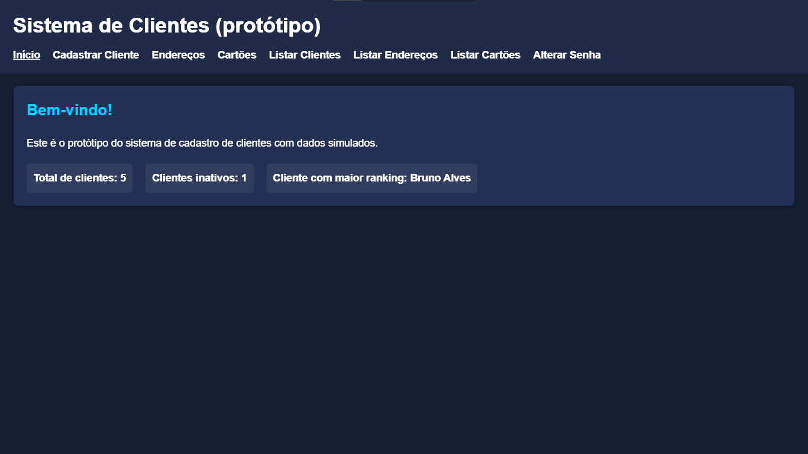
Tela - Início

Slide 7
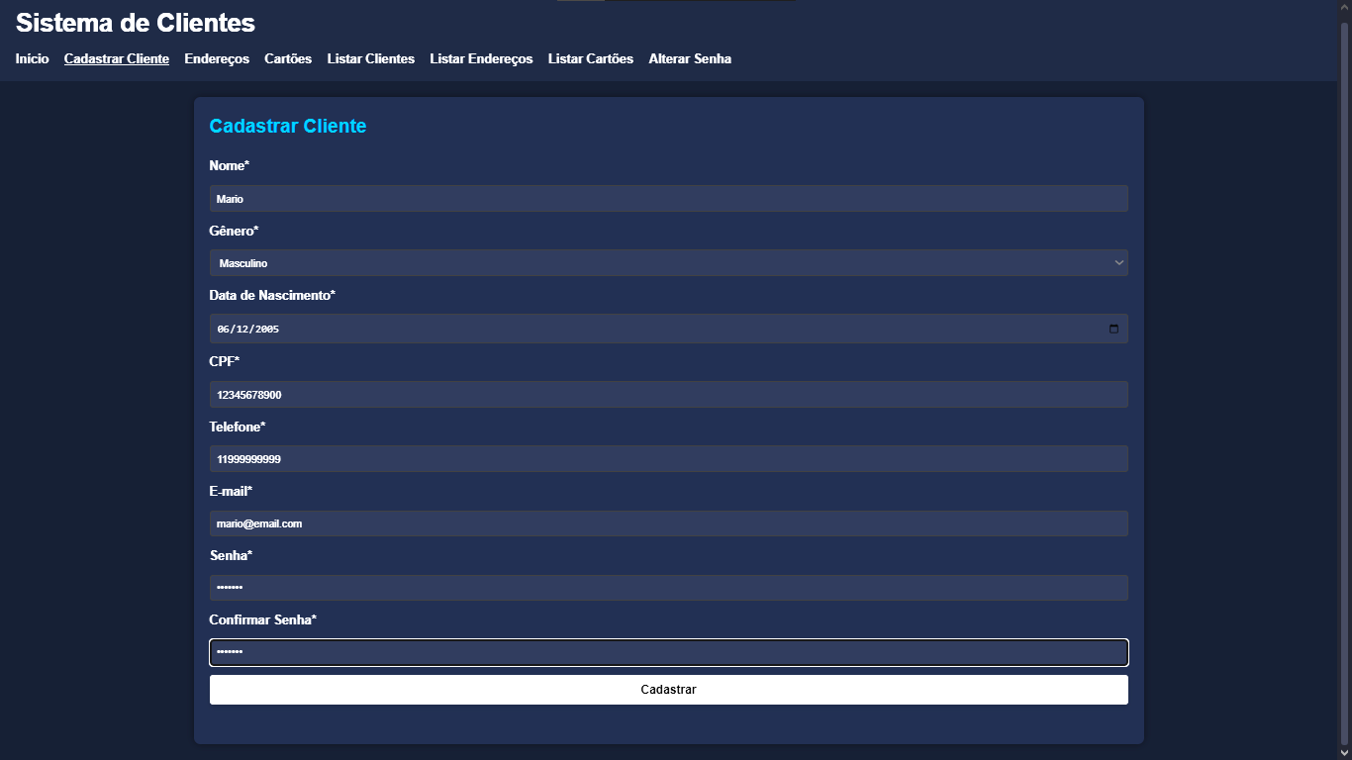
Tela – Cadastrar Cliente

Slide 8
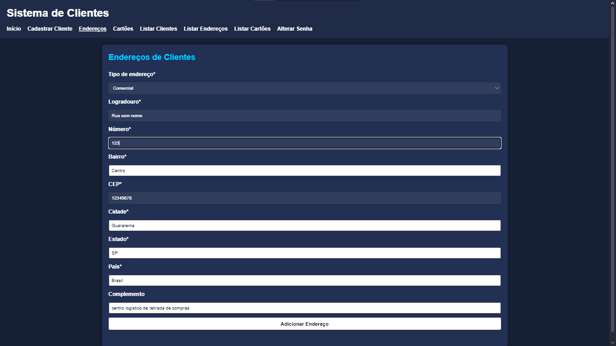
Tela – Endereços

Slide 9
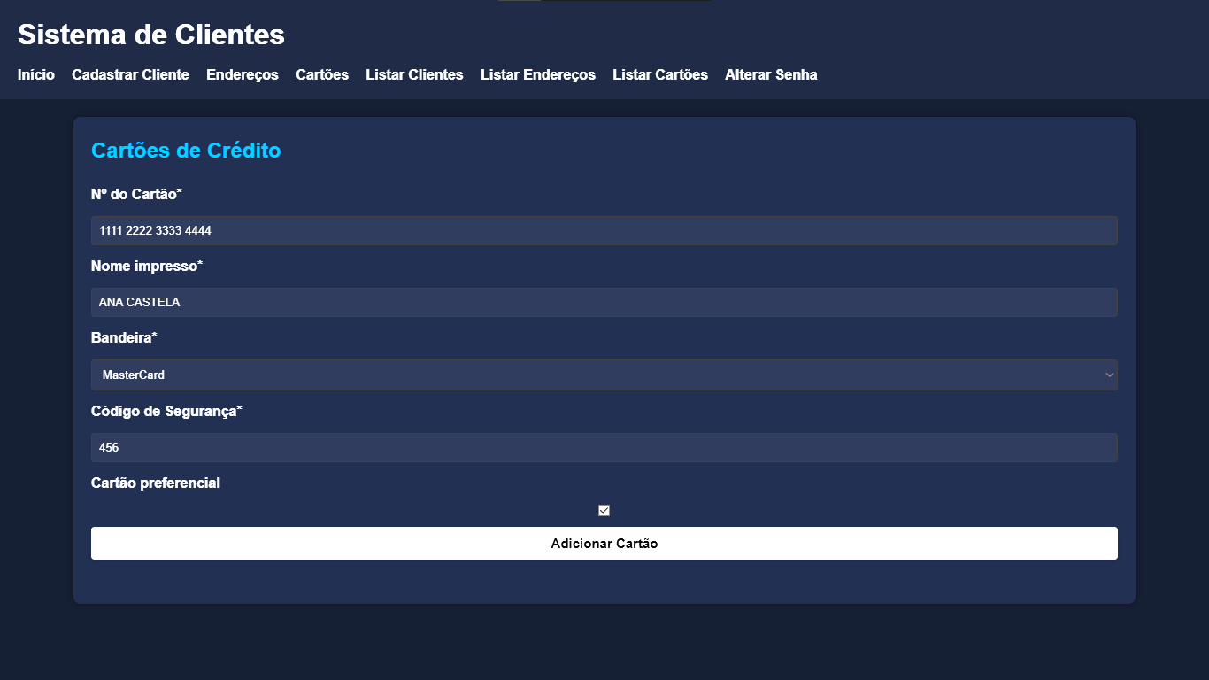
Tela – Cartões

Slide 10
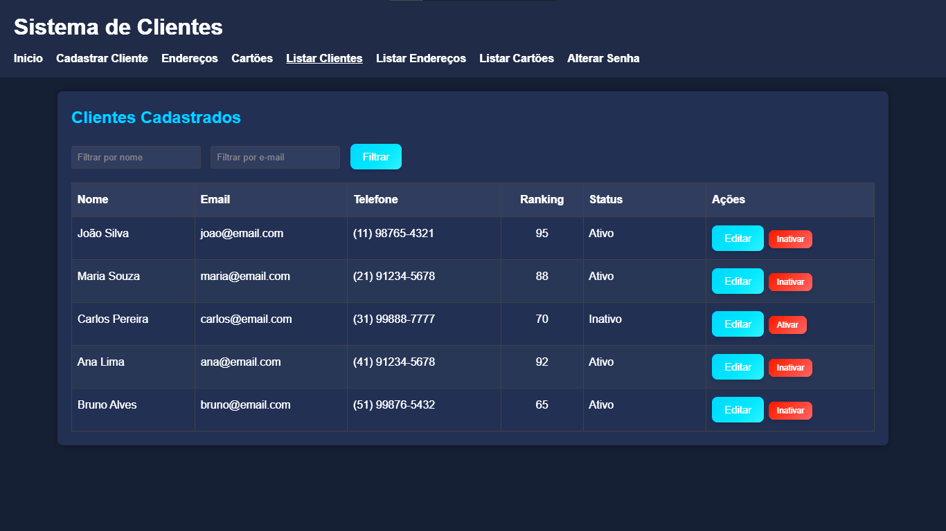
Tela – Listar Clientes

Slide 11
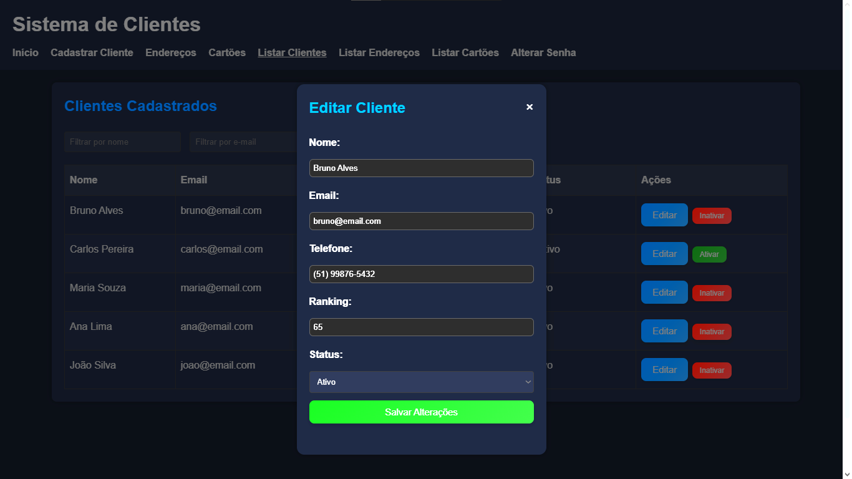
Tela – Listar Clientes

Slide 12
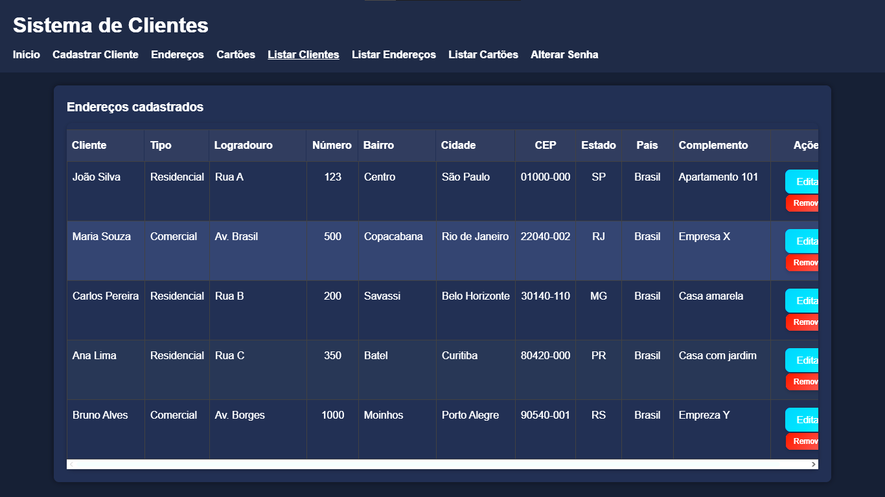
Tela – Listar Endereços

Slide 13
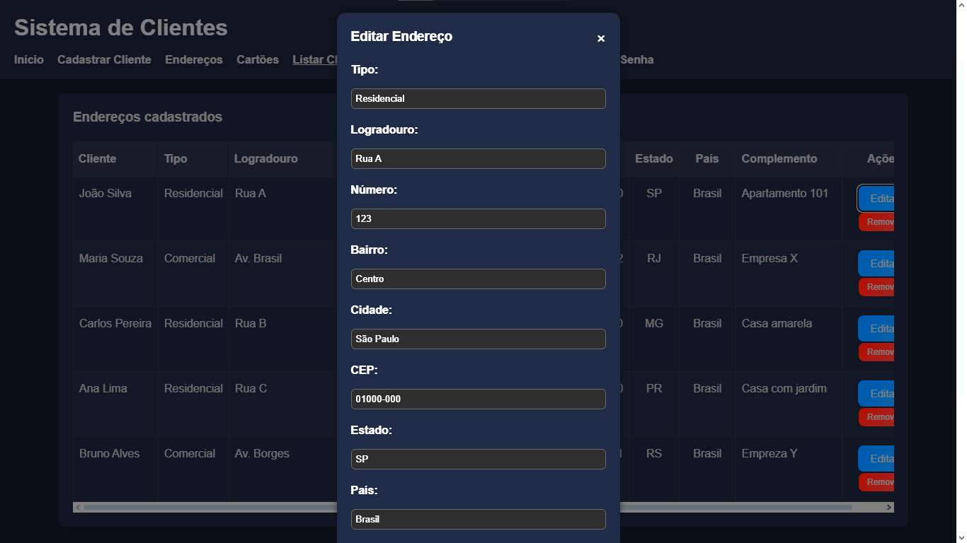
Tela – Listar Endereços

Slide 14
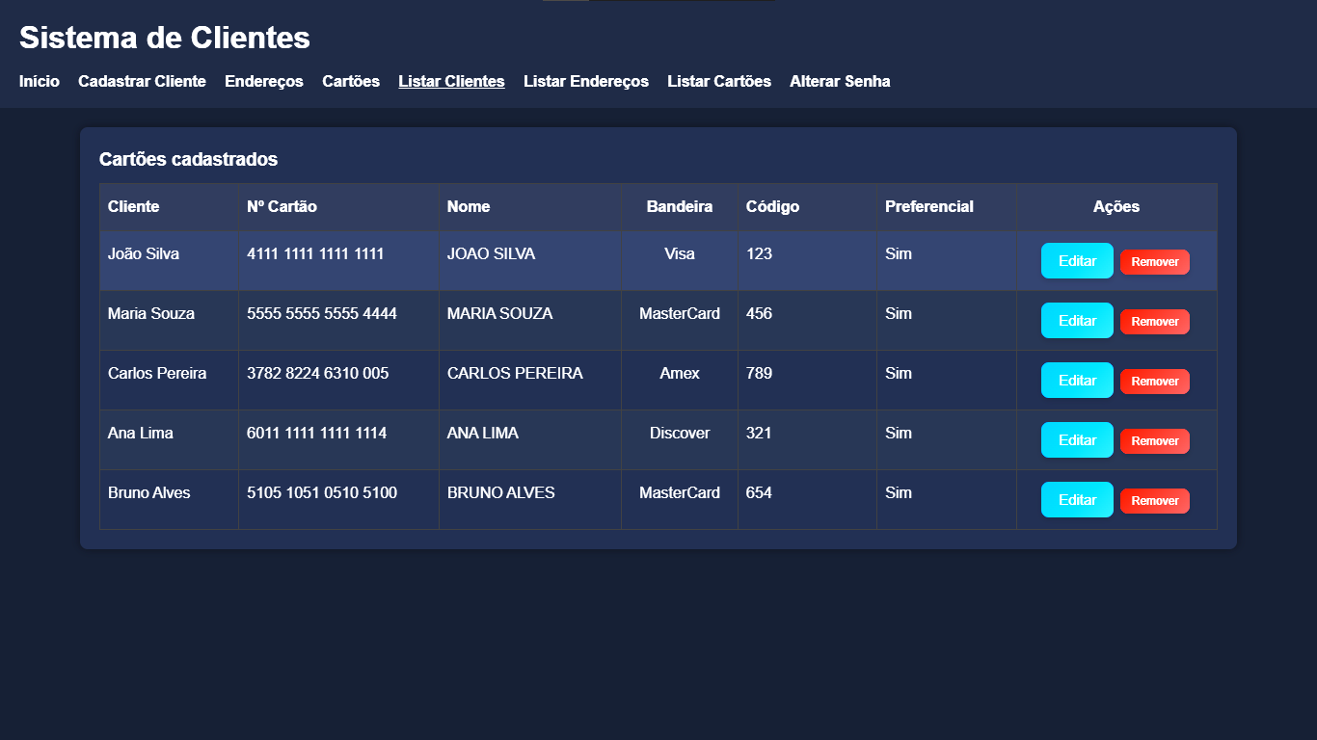
Tela – Listar Cartões

Slide 15
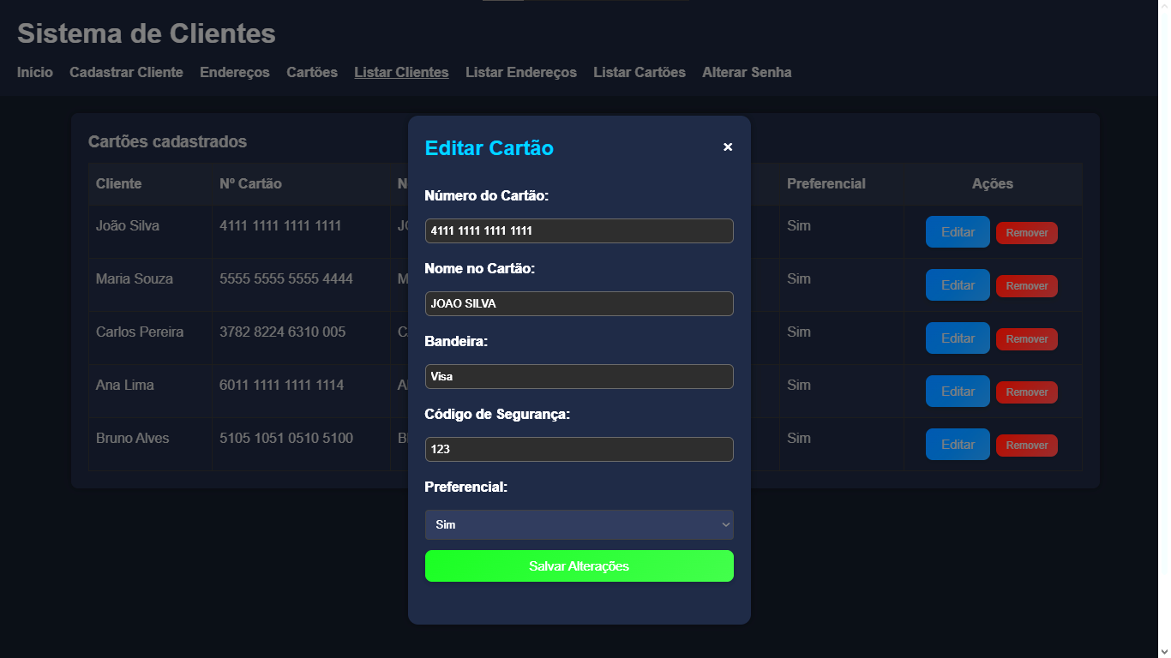
Tela – Listar Cartões

Slide 16
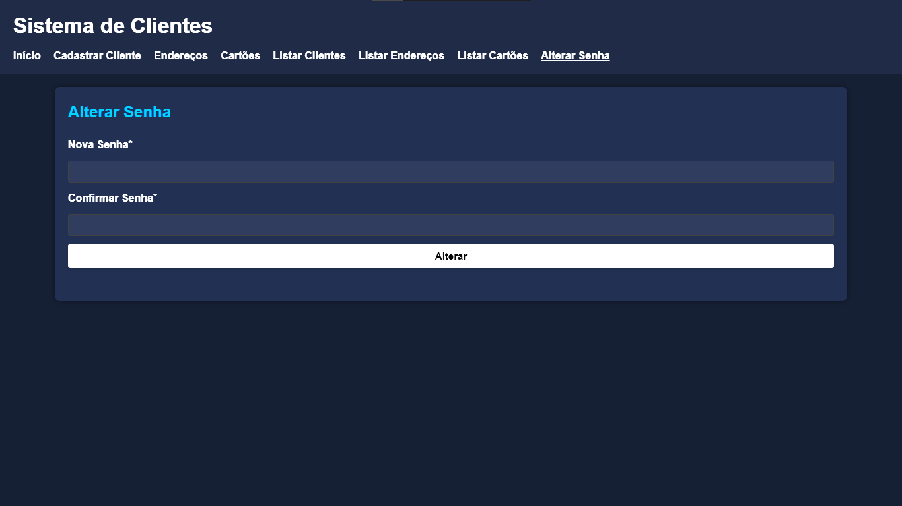
Tela – Alterar Senha

